Slide 1
Вычисление эфемериды небесного тела
Проект подготовили Масс Илья и Кузовлева Полина 11 «М»

Slide 2
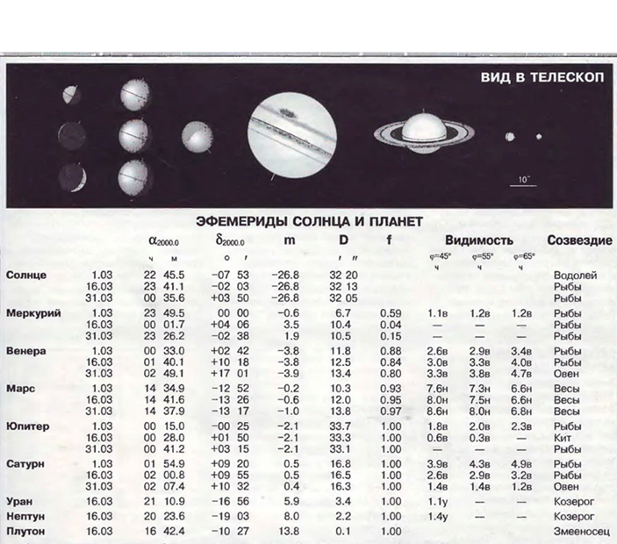
Что такое эфемерида
Эфемеридой небесного тела называется таблица, в которой приведены предсказываемые положения этого тела на небесной сфере для различных моментов времени.
Вот так выглядит эфемерида планет Солнечной системы март 1999г

Slide 3
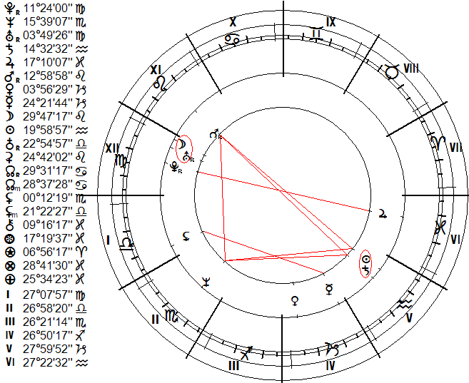
Постановка задачи
Нашей задачей было написать программу, которая при вводе определённых данных вычисляет небесные координаты планеты или малого тела (с эллиптической формой орбиты) на заданный момент времени.

Slide 4
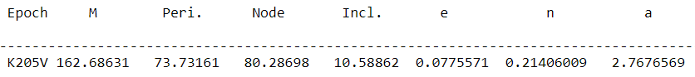
Необходимые данные
Для вычисления эфемериды нам необходимы следующие сведения о планете:
Элементы Кеплеровой орбиты планеты n, e, i(Incl), Mo(M), ω(Peri.), Ω(Node), заданные на некоторую начальную эпоху to(Epoch).
Значение некоторых постоянных: c = 299792.458 – скорость света , µ = 132712440041.939400 – гравитационный параметр Солнца , ε = 84381.448(секунды дуги) – наклон земного экватора к эклиптике, aо = 149597870.700 – астрономическая единица
Пример ввода данных для планеты (1)Ceres

Slide 5
Как находится эфемерида на момент T
Эфемерида находится в результате следующей последовательности действий:
По элементам Кеплеровой орбиты находится средняя аномалия, а через уравнение Кеплера – эксцентрическая аномалия.
Находим прямоугольные гелиоцентрические эклиптические координаты планеты
Вычисляем гелиоцентрические экваториальные координаты планеты
Находим гелиоцентрические прямоугольные координаты Земли
Вычисляем геоцентрические координаты тела сложением векторов.
Выполняем заключительные вычисления угловых экваториальных координат планеты α, δ
В заключение необходимо выразить полученное значение прямого восхождения планеты в часах, минутах и секундах времени, а склонение в градусах, минутах и секундах дуги

Slide 6
Как запустить программу
Информация о Кеплеровой орбите малого тела берется на сайте https://minorplanetcenter.net/iau/MPCORB/MPCORB.DAT
С данных сайта в текстовой файл input.txt копируются элементы кеплеровой орбиты тела (в файле изначально стоят названия элементов. После знака равно через пробел нужно ввести значения)
В конце файла ввести дату расчёта эфемериды в формате: год месяц день (без незначащих нулей). Пример правильного ввода находится в файле test.txt
Запустить программу. В качестве вывода в файле output.txt находятся угловые экваториальные координаты планеты α, δ. Значение прямого восхождения планеты в часах, минутах и секундах времени, а склонение в градусах, минутах и секундах дуги

Slide 7

Комментарии к вычислениям
Программа вычисляет эфемериду с точностью до одного дня
Расстояние от Земли до солнца относительно скорости света считаем пренебрежимо малым (координаты планеты и Земли относительно Солнца вычисляются на одно и тоже время)
Координаты Земли считаются также, как и координаты малой планеты (но характеристики Кеплеровой орбиты земли считаются параметрически от времени)
Для расчета времен все даты переводятся в Юлианское времяисчисление.

Slide 8
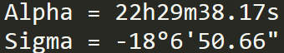

Полученные результаты
Выполним вычисление эфемериды (1)Ceres на 3 Мая 2020 года и сравним результаты с сайта
https://in-the-sky.org/ephemeris.php
Результаты Работы программы
Результаты с сайта
Как мы видим, погрешность составляет меньше половины градуса. При этом мы не знаем, с какими пренебрежениями выполнялось вычисление на сайте.

Slide 9
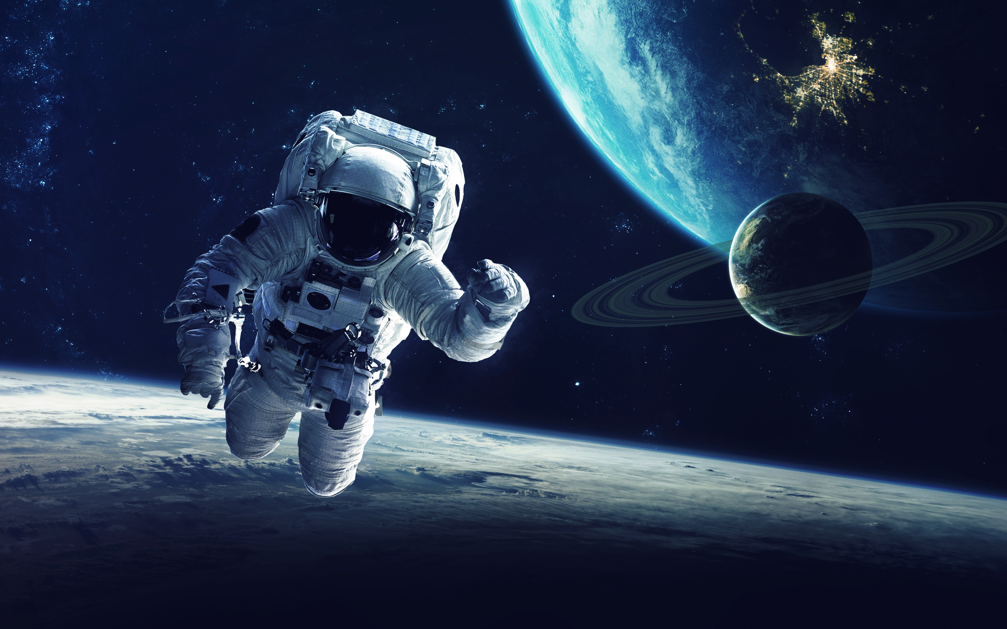
Заключение
Вычисление эфемерид требует множество данных, это очень долгий и трудоёмкий процесс, однако применение полученных нами значений довольно широко. Эфемериды необходимы для решения круга задач исследования динамики Солнечной системы, а также для планирования и проведения космических миссий.

Slide 10
Используемые источники
Программа и презентация составлялась по практикуму по небесной механике для студентов МГУ (http://www.sai.msu.ru/neb/kaf/PracticumCM/PracticumCM_N09.pdf) и по книге “Астрономический Ежегодник. Часть постоянная”
Характеристики Орбит планет брались с базы данных сайта https://minorplanetcenter.net/iau/MPCORB/MPCORB.DAT
Полученные программой значения сравнивались с примерами из п.1 и https://in-the-sky.org/ephemeris.php

Slide 11
Спасибо за внимание!

